Slide 1
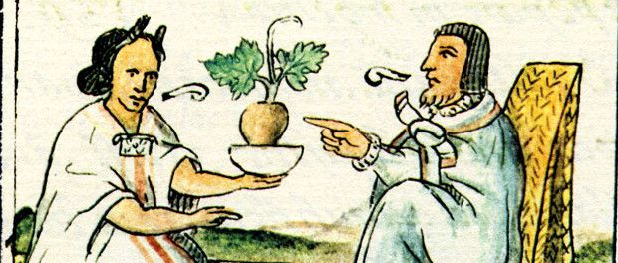
Лечебни растения, дроги и ботаника

Slide 2
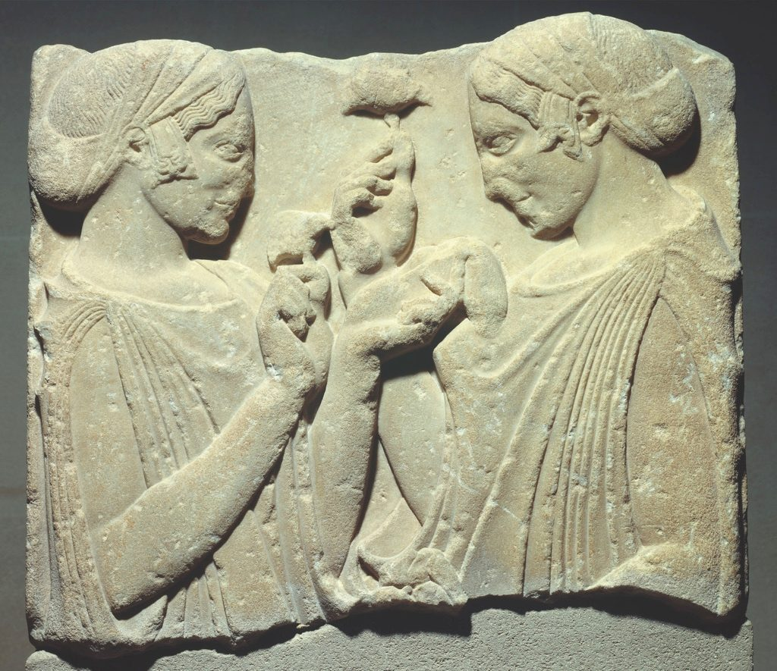
Фармаконът (φάρμακον) и фармакологията
Несигурна изначална етимология, индоевропейски корен
Три основни значения - лекарство, отрова и жертвен дар
Двойствена природа на медицинските средства, средство на промяната
venenum /лат/- отрова, по-рано използвано отново като лечебно средство
Осъден на смърт или избран сред обществото, принесен в жертва при несполуки и бедствия , в този смисъл символ на пречистване
Фармакология - наука за фармакона
Papyrus Ebers- Най-древният запазен писмен извор за лечебните растения и методи в Египет (16 в.пр.Хр)

Slide 3
Малко рецепти от Papyrus Ebers
Първата ,,инхалация” против астма
Паста от фурми, акация и мед се поставя във вагината против зачеване и като предизвикващо аборт
Срещу дракункулоза - червеят се навива на пръчка и се изважда бавно и постепенно (метод, ползван вече 3500 години)
Срещу тумори- "do thou nothing there against"
За предпазване на дрехите от мишки- котешка мас ( Твърде прозорливо!)
Против смърт (“a delightful remedy against death”)- “Half an onion and the froth of beer”- половин глава лук и пяна от бира

Slide 4
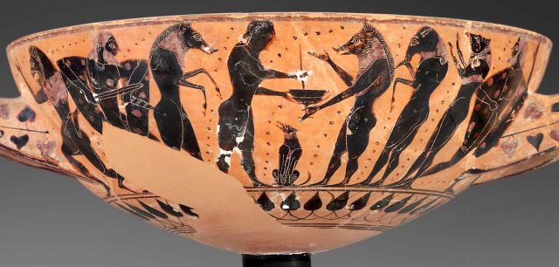
Цирцея дава на мъжете на Одисей фармакон, за да не се превърнат в животни,
Изображение върху ваза, 550 г.пр.Хр., Бостънски музей за изящни изкуства

Slide 5
SOCRATES: The manner of the medical art is the same, doubtless, as that of the rhetorical.
PHAEDRUS: How, then?
SOCRATES: In both one must divide up nature, that of the body in the one, of the soul in the other, if you are going, not only by routine and experience but by art, in the one case by applying drugs and nourishment to produce health and strength, and by applying with the other speeches and lawful practices to transmit whatever persuasion you wish and virtue.
PHAEDRUS: This is likely, at any rate, Socrates.
-Платон, “Федър”, Превод на Benjamin Breen
Сократ: В лекарското изкуство се постъпва навярно по същия начин както в ораторското
Федър: Как именно?
Сократ: В двата случая е нужно да се отдели и определи природата - в единия - на тялото, а в другия на душата, ако човек иска с изкуство, а не само въз основа на опитност и практика да предложи лекове / дроги (pharmakon) и лечителен режим на тялото, за да го направи здраво и силно и ако иска със слова и правилни занимания да предаде на душата желаното съвършенство в изкуството да убеждава.
Федър: Естествено, че е така, Сократе.
-Платон, “Федър” 270b, Превод Б. Богданов

Slide 6
В Хипократовата клетва:
I will use regimens for the benefit of the ill in accordance with my ability and my judgment, and keep them from harmor injustice. And I will not give a deadly drug (pharmakon) to anyone if asked [for it], nor will I suggest the way to such a counsel. And likewise I will not give a woman a destructive pessary
Аз ще препоръчвам на болните подходящ режим според познанията си и ще ги защитавам от всички вредни неща. Никога и никому няма да препоръчвам употребата на отрови (pharmakon) и ще отказвам да давам на когото и да било подобно нещо. Също така не ще дам на жена песар за унищожаване на плода;

Slide 7
“All this region about the Pangaean range is called Phyllis; it stretches westwards to the river Angites, which issues into the Strymon, and southwards to the Strymon itself; at this river the Magi sought good omens by sacrificing white horses. After using these enchantments [pharmaka] and many others besides on the river, they passed over it at the Nine Ways in Edonian country, by the bridges which they found thrown across the Strymon. When they learned that Nine Ways was the name of the place, they buried alive that number of boys and maidens, children of the local people.”
Херодот, “История” , книга 7, 450 г.пр.Хр, превод на Benjamin Breen
…..Магите търсели добри поличби чрез жертви на бели коне. След като използвали тези магии (pharmaka) и много други около реката……

Slide 8
Етимология на корена ,,Нарко”
От старогръцкото ναρκόω- приспивам
Скованост, вцепененост,
narcosis - Състояние след упояване, упойка (Използвано за първи път от Хипократ)
Наркотик според Гален - всяко вещество, причиняващо липса на чувствителност или парализа. Корени от Мандрагора и опиум
Papaver Somniferum- макът, използван на добиване на опиум (somnus, i, m- сън)
Наркотик се използва в значението на нелегална субстанция, дрога, едва от 1926 година.

Slide 9
Опити за класификация на растенията и билките

Slide 10
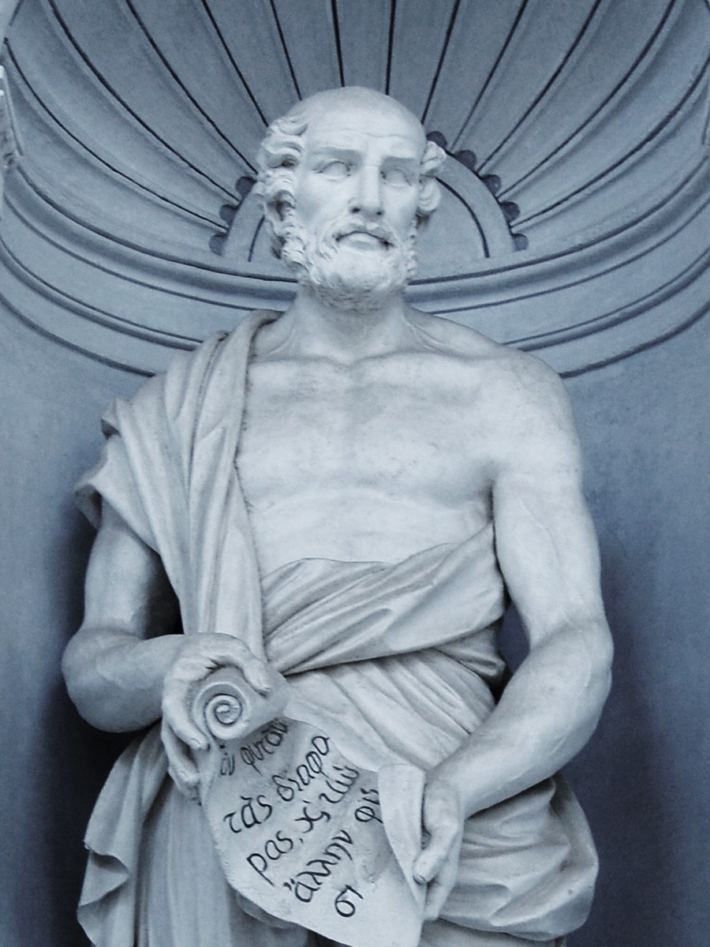
Теофраст (Тиртамус), първият ботаник
Роден в Ерезос, остров Лесбос
Учи в училището на Платон, след това става ученик на Аристотел, който му дава името Θεόφραστος (с божествен изказ)
Пише върху почти всички сфери на живота
След като Аристотел напуска Атина, 35 г. ръководи Лицея ( време на разцвет)
С творбите “Historia plantarum” и “De causis plantarum” се приема за основоположник на ботаниката
,,Ние умираме точно когато започваме да живеем
Теофраст
371-287 г.пр.Хр

Slide 11
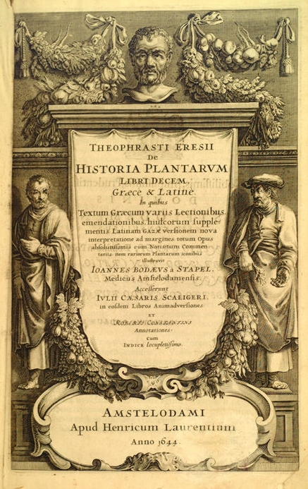
Historia plantarum
Писана в периода 350-287 г.пр.Хр в 10 тома
Първата класификация (на база размножаване)
Дървета, храсти, многогодишни тревисти и едногодишни билки:
“1.3.1 Now since our study becomes more illuminating if we distinguish different kinds, it is well to follow this plan where it is possible. The first and most important classes, those which comprise all or nearly all plants, are tree, shrub, under-shrub, herb.”
Тъй като нашето учение става по-ясно ако разграничим между различните видове, добре е да следваме този подход при възможност. Първите и най-важни класове, тези, които съставляват почти всички растения са: дървета, храсти, подхрасти (нискостеблени) и тревисти растения

Slide 12
“1.2.7 First come moisture and warmth: for every plant, like every animal, has a certain amount of moisture and warmth which essentially belong to it; and, if these fall short, age and decay, while, if they fail altogether, death and withering ensue”
На първо място стоят по важност влагата и топлината; защото всяко растение, подобно на всяко животно, има определно количество от тях, което по естество му принадлежи. И ако тези са недостатъчни, растението остарява и вехне, а ако те изчезнат, то умира и изсъхва.

Slide 13
Размножаване на растенията:
“2.1.1 BOOK II Of Propagation, especially of Trees
The ways in which trees and plants in general originate are these: — spontaneous growth, growth from seed, from a root, from a piece torn off, from a branch or twig, from the trunk itself; or again from small pieces into which the wood is cut up (for some trees can be produced even in this manner). Of these methods spontaneous growth comes first, one may say, but growth from seed or root would seem most natural; indeed these methods too may be called spontaneous; wherefore they are found even in wild kinds, while the remaining methods depend on human skill or at least on human choice.”

Slide 14
Препратка към хуморалната теория:
“9.1.1. Moisture belongs to plants as such and some call it the 'sap' to give it a general name; and it plainly has special qualities in each plant. This moisture is attended by a taste, in some cases more, in some less, while in some it would seem to have none, so weak and watery is it. Now all plants have most moisture at the time of making growth, but it is strongest and most shows its character when the plant has ceased to grow and to bear fruit. Again in some plants the juice has a special colour; in some it is white, as in those which have a milky juice; in some blood-red, as in centaury and the spinous plant which is called distaff-thistle; in some green: and in some of other colours. And these qualities are more obvious in annual plants and those with annual stems than in trees.”
9.1.1 Влагата принадлежи към растенията и някой го наричат сок, за да му придадат общо наименование. Той със сигурност има специални качества при всяко растение. Този сок може да бъде опитан, като понякога има повече, понякога по-малко, а в други случаи изобщо никакъв вкус и тогава е воднист и блудкав. Повечето растения имат повече сок, когато растат, но той е най-силен и показва най-ясно своя характер, когато растението е спряло да расте и дава плодове. При някои растения сокът има цвят…..И тези качества са по-изразени при едногодишните растения, отколкото при дърветата.

Slide 15
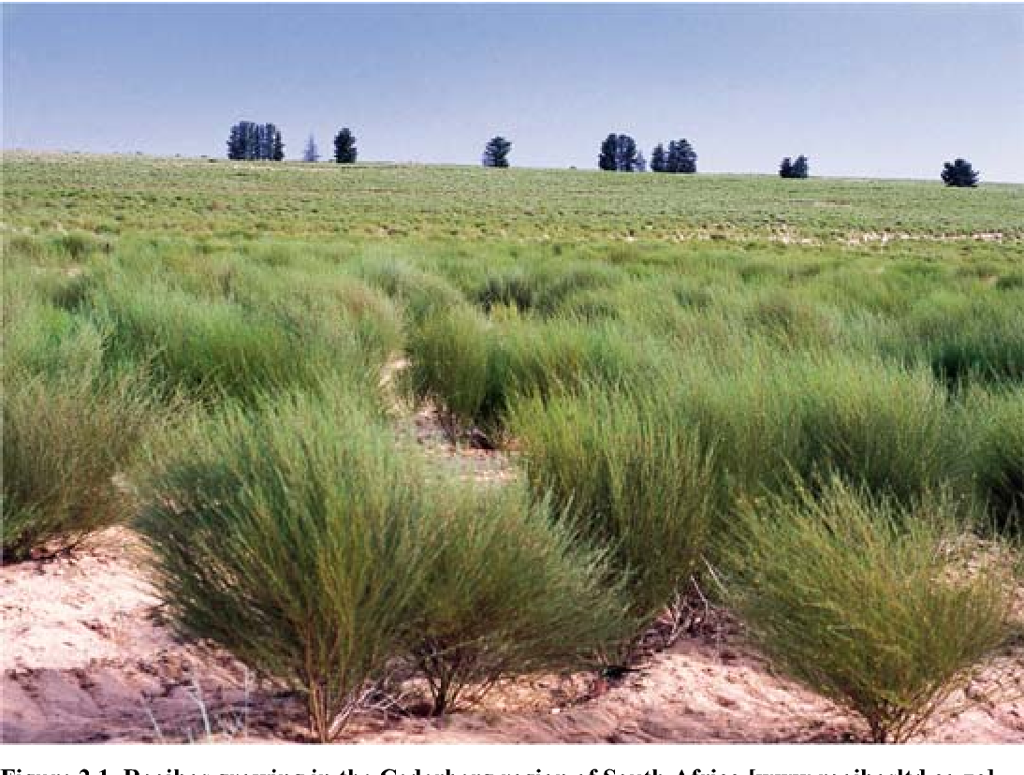
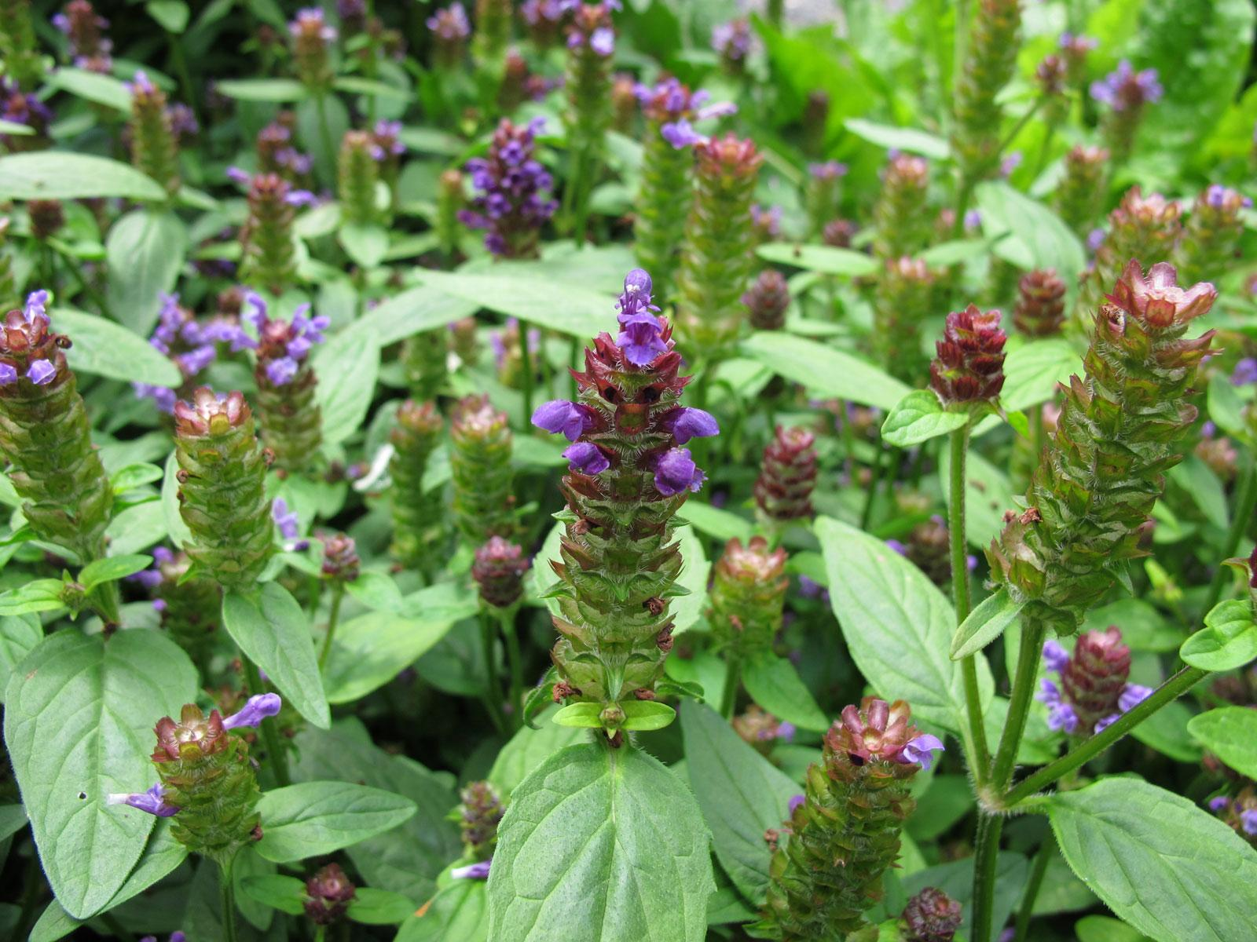
Versace през античността:
“ 9.7.3 Now this is a general list of the plants used for perfumes: cassia, cinnamon (канела), cardamom (кардамон), spikenard, natron, balsam of Mecca, aspalathos (ройбос), storax, iris, narte, kostos, all-heal, saffron-crocus, myrrh, kypeiron, gingergrass(джинджифилова трева), sweet-flag, sweet marjoram, lotos(лотос), dill(копър).Of these it is the roots, bark, branches, wood, seeds, gum or flowers which in different cases yield the perfume. Some of them grow in many places, but the most excellent and most fragrant all come from Asia and sunny regions. From Europe itself comes none of them except the iris.”

Slide 16
Възможен корен на масовата параноя:
“9.8.7 For instance they say that the peony, which some call glykyside, should be dug up at night, for, if a man does it in the day-time and is observed by a woodpecker while he is gathering the fruit, he risks the loss of his eyesight; and, if he is cutting the root at the time, he gets a prolapsed rectum.”
9.8.7. Например се казва, че божурът, наречен още гликизид, трябва да се копае през нощта. Ако човек изважда корените на божура по светло и го види кълвач, докато събира цветове, рискува да загуби зрението си, а ако реже корена по същото време, получава пролапс на ректума

Slide 17
“9.8.9 And many similar notions are mentioned. Thus it is said that one should draw three circles round mandrake with a sword, and cut it with one's face towards the west; and at the cutting of the second piece one should dance round the plant and say as many things as possible about the mysteries of love.”
9.8.9. Следователно се казва че човек трябва да направи три кръга с меч около мандрагората и да отреже билката с лице към запад. И при рязането на второто парче трябва да се танцува около растението и да се изрекат възможно най-много неща за мистериите на любовта

Slide 18
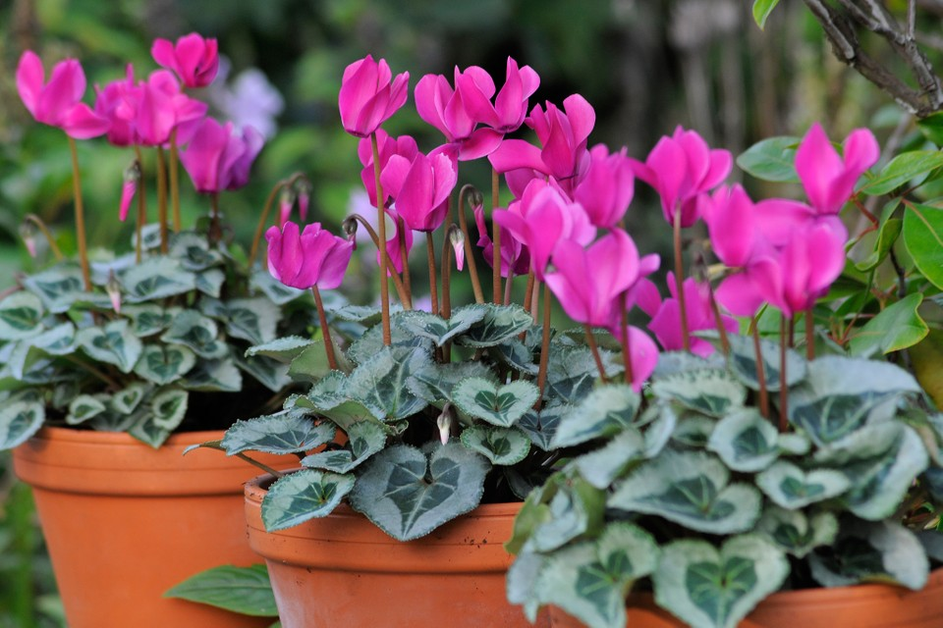
“9.9.4 Of cyclamen the root is used for suppurating boils; also as a pessary for women and, mixed with honey, for dressing wounds; the juice for purgings of the head, for which purpose it is mixed with honey and poured in; it also conduces to drunkenness, if one is given a draught of wine in which it has been steeped. They say also that the root is a good charm for inducing rapid delivery and as a love potion; when they have dug it up, they burn it, and then, having steeped the ashes in wine, make little balls like those made of wine-lees which we use as soap.”
9.9.4 Коренът на цикламата се използва за гнойни циреи, песари за жени и, при смесване с мед, за налагане на рани. Сокът се използва за изгаряния по главата, за която цел отново се смесва с мед и се изсипва на мястото; Билката също помага при пиянство, ако на човека се даде глътка вино, в която цикламата е накисната. Казват също, че билката е добра за предизвикване на бързо раждане и като любовен еликсир; Когато билката се изкопае, изгори и пепелта се смеси с вино, могат да се направят топчета, които се ползват като сапун

Slide 19
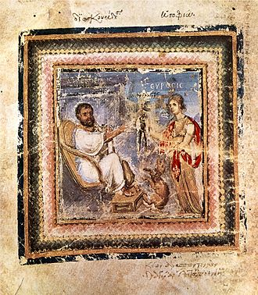
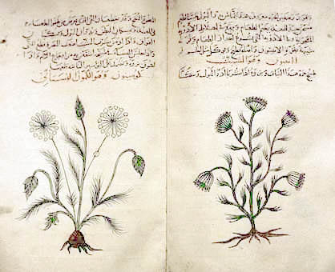
Педаний Диоскурид (40-90г.) и неговата De materia medica
Гръцки лекар, фармаколог, ботаник
Служил в Римската армия
Името Педаний е римско - бил е провъзгласен в римски гражданин
Автор на 5-томната De materia medica, една от най-значимите медицински книги от Античността

Slide 20
“1,26 κρόκος, Crocus sativus L., Saffron (Шафран)….It has digestive, emollient, somewhat astringent, and diuretic properties. It brings about a healthy complexion, it counteracts nausea when drunk with grape syrup, and when smeared on with woman’s milk, it checks tearing of the eyes.”
1.26. Шафранът има подпомагащи храносмилането, размекващи, донякъде свиващи и диуретични свойства. Той допринася за здраво изглеждащо излъчване, предотвратява повръщане, когато се пие с гроздов сироп и когато се намазва с кърма, лекува сълзене от очите.

Slide 21
“1.86 πάπυρος, Cyperus papyrus L., Papyrus (Папирус)
Papyrus, from which papyrus roll is made, is familiar to all and highly useful in medical practice for opening fistulas, it is prepared, after it has been soaked, by wrapping it with a linen thread, until it dries. For as it is inserted compressed, it becomes filled with moisture and, as it swells, it opens the fistulas. Its, root, moreover, has something that is even nutritive: the people in Egypt, after chewing it, extract its juice and spit out the chewed matter; they also use these reeds for timber. Papyrus that is burned to ashes keeps in check sores in the mouth and everywhere else; but papyrus roll that was set on fire does this kind of thing better.”
1.86 Папирус (Cyperus papyrus L.), от който се правят свитъците, е познат на всички и много полезен в медицинската практика за отваряне на фистули- приготвя се, след като бъде напоен, като се увива в ленено платно, докато изсъхне. Вкаран компресиран, той поема влага и се надува, като по този начин отваря фистулата. Още повече, коренът му, има хранителни свойства: Хората в Египет, след сдъвкване, извличат сока му и изплюват сдъвканата материя. Те също използват тези плевели като строителен материал. Папирус, изгорен на пепел, поддържа язви в устата и навсякъде другаде. Свитък от папирус, който е запален, има още по-добре изразени такива свойства.

Slide 22
“Ill, 27 όρ(γανος Ήρακλειωτική, Origanum heracleoticum vulgare Rchb. and (λ vulgare L., Oregano (Риган)
2. Its decoction, used in the bath water, helps for itching, mange, and jaundice. Juice extracted from it when fresh, treats inflamed tonsils, uvulas, and thrush, and it draws blood through the nostrils when instilled with oil of iris. Combined with milk, it also assuages earaches”
Ill, 27 Риганът, когато се постави във водата във ваната, помага за сърбеж, краста и жълтеница. Сокът от свежи листа лекува възпалени сливици, увула и обрив и извлича кръв от ноздрите когато се влага с олио от ирис. В комбинация с мляко, успокоява ушни болки.

Slide 23
Интересни животински рецепти:
“II, 3 ιππόκαμπος, Sea horse (Морско конче)
The sea horse is a small marine animal. Having been burned, its ash, in combination with liquid pitch or lard or unguent of marjoram, restores hair on bald spots when and rubbed on them.”
II, 3 Морското конче е малко морско животно. Когато се изгори, пепелта от него в комбинация с течна смола или унгвент от майорана, възстановява косата по плешиви места, когато се натрие върху тях.
“II, 23 δρχι* Ιπποποτάμου, Testicle of hippopotamus (Хипопотам)
Dried and triturated testicle of hippopotamus is drunk with wine for bites of reptiles.”
II, 23 Тестисите от хипопотам, когато са изсушени и смлени на пудра, се пият с вино при ухапване от влечуги.

Slide 24
Лечение от Студентски град:
“II, 34 κόρεις οί άπό κλίνης, Bed-bugs (Дървеници)
Seven bedbugs, placed inside beans and swallowed before the onset of a quartan fever, help those having an attack of quartan fever, they also help those bitten by asps when drunk without the beans, and when smelled, they revive those in a state of uterine suffocation. Drunk with vinegar, they get rid of leeches, and when inserted ground up into the urethra, they bring an end to difficult micturition.”
II, 34 Седем дървеници, поставени в боб и погълнати преди настъпването на пристъп на Малария Квартана, помага на засегнатите от тази болест. Те също помагат на ухапаните от пепелянка, когато се приемат без боб, а когато се подушат/вдишат, облекчават болките, причинени от маточно душене* . Изпити с оцет, те очистват от пиявици, а когато се поставят смлени в уретрата, поставят края на трудната микция.
*(или познато по-късно като hysteria; причудлива женска болест с още по-неясни симптоми, определена от мъже като маточно страдание причинено от подскачането на “сърдитата матка”)

Slide 25
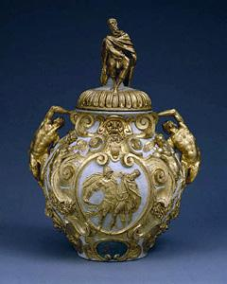
Накъде без Гален?
С Диоскурид независимо един от друг въвеждат аптекарските тегло и мярка и унифицира рецептите
Привърженик на Полифармацията, понякога приготвя смеси от над 25 съставки
За пръв път опитва да индивидуализира дозите на веществата на база наука
Опитва да формулира универсален антидот, който се използва и против чумните епидемии
Mithridatum / icum- съдържал над 50 съставки, сред които опиум, джинджифил, канела, шафран, кръв от патица, смирна, стрита пепелянка. Смятало се, че е антидот и при ухапвания от змии и натравяния
Mithridatum

Slide 26
Галеновите препарати
Лечебни препарати, използващи екстракцията на лечебни вещества от растения посредством елюенти (алкохол, вода и други)
Тинктури, екстракти, линименти, сиропи, сапуни и други
Използвани и до днес
Гален е създател на първия студен крем (Unguentum Aquae Rosae) , съдържащ розова вода, бадемово олио и парафин, който също е активно използван до днес
Класифицира билките според свойства им: Затоплящи, охлаждащи, овлажняващи, изсушаващи

Slide 27
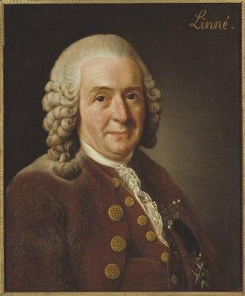
Карл Линей и съвременната класификация на видовете
Carolus Linnaeus ( 1707-1778 )- Шведски учен
Твърди се, че в семейството му се говорело толкова много латински, че го проговорил преди шведския като дете
Създател на биноминалната номенклатура
Въвежда основните термини в таксономията (Вид, род, семейство, разред, клас, тип/отдел, царство)
Таксономия- τάξις – „ред“; νομος – „закон”
Създател и на модерната ботаника. В своята Species Plantarum описва над 7300 вида познати дотогава вида

Slide 28
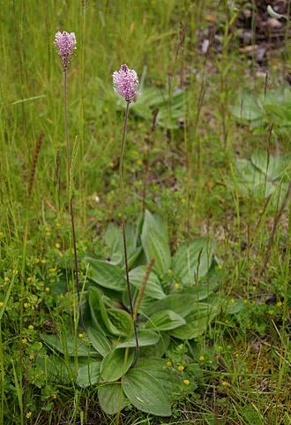
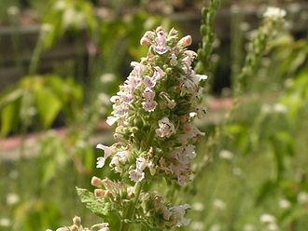
Биномната номенклатура и защо улеснява живота
Plantago foliis ovato-lanceolatus pubescentibus, spica cylindrica, scapo tereti =Plantago media
Nepeta floribus interrupte spicatis pedunculatis ("Nepeta with flowers in a stalked, interrupted spike")= Nepeta Cataria

Slide 29
Източници:
Anderson, Margaret J. (1997). Carl Linnaeus: Father of Classification. United States: Enslow Publishers. ISBN 978-0-89490-786-9.
Clive A. Stace (1991). "The development of plant taxonomy"
Thomas Fisher Rare Book Library (2014). "Theophrastus and the nature of plants"
Scarborough, John (1978). "Theophrastus on Herbals and Herbal Remedies".
Hyam, R. & Pankhurst, R.J. (1995), Plants and their names : a concise dictionary, Oxford: Oxford University Press, ISBN 978-0-19-866189-4
https://arsindustrialis.org/pharmakon
History-of-Toxicology-and-Environmental-Health-Philip-Wexler-History-of-Toxicology-and-Environmental-Health_-Toxicology-in-Antiquity-Volume-I_-1-Academic-Press-2014
https://poisonhistory.wordpress.com/author/benjaminpbreen/
A. Introduction to the Study of Pharmacy History Created by: Terri M. Wensel, PharmD, BCPS, TTS Samford University McWhorter School of Pharmacy
Всички цитати на Historia Plantarum на Теофраст са използвани от https://topostext.org/work/242
Всички цитати на De materia Medica на Диоскурид са използвани от Pedanius-Dioscorides-of-Anazarbus-Lily-Y.-Beck-transl.-De-materia-medica-2005-Olms-libgen

